Slide 1
更懂生活，更懂你

Slide 2



网上购物商城系统
项目主任：王进
策划：王高鑫、霍李硕
项目经理：王经理

Slide 3
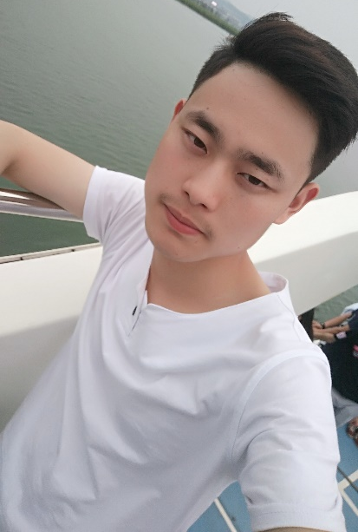
关于我
ABOUT ME
姓名：王进
民族：汉族
籍贯：湖北省
年龄：21岁
爱好：听音乐，聊天，打球。
人生格言：！
政治面貌：团员
学历：本科
出生年月： 1996年5月19日
专业：教育技术学
就读院校：教育学院
职位：项目主任

Slide 4
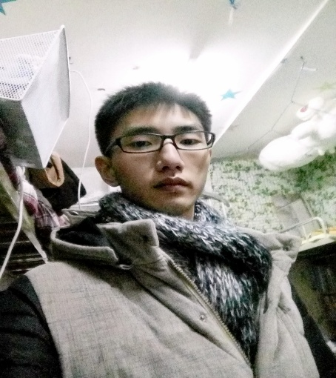
关于我
ABOUT ME
姓名：王高鑫
民族：汉族
籍贯：湖北省
年龄：20岁
爱好：听音乐，看动漫，逗萌宠，玩科技。
愿望：看一次大海，参加一场漫展。
人生格言：正真的强者，不是不哭的人，而是含泪奔跑的人！
政治面貌：团员
学历：本科
出生年月： 1996年11月4日
专业：物联网
就读院校：数计院
职位：网上商城客户端页面策划

Slide 5
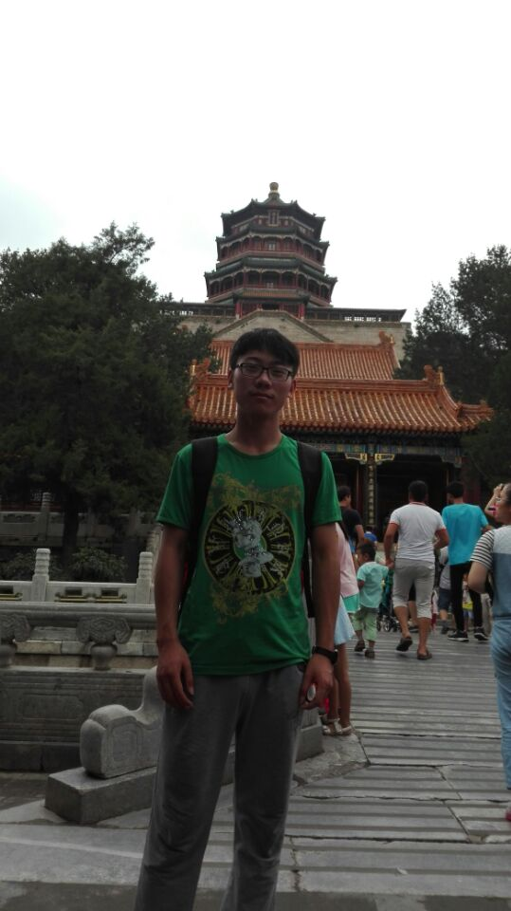
关于我
ABOUT ME
姓名：霍李硕
民族：汉族
籍贯：湖北省
年龄：21岁
爱好：乒乓球，象棋，打游戏
人生格言：
政治面貌：团员
学历：本科
出生年月： 1996年5月19日
专业：数学
就读院校：数计学院
职位：网络商城服务端策划

Slide 6

研发背景
网上商城类似于现实世界当中的商店，差别是利用电子商务的各种手段，达成从买到卖的过程的虚拟商店，从而减少中间环节，消除运输成本和代理中间的差价，造就对普通消费和加大市场流通带来巨大的发展空间。尽可能的还消费者以利益，带动公司发展和企业腾飞，引导国民经济稳定快速发展，推动国内生产总值。

Slide 7
研发背景
网上商城购物系统
产品名称
Java&Servlet&js&html&sql
研发技术
8月5日—8月12日
研发周期
Dw & ME & MySQL
开发环境

Slide 8
前台功能
登录、注册
修改个人资料、修改密码
我的购物车、删除购物车商品
订单处理（待出库、已出库、已收货、订单完成、已退货）
查看自己的评价
注销用户

Slide 9

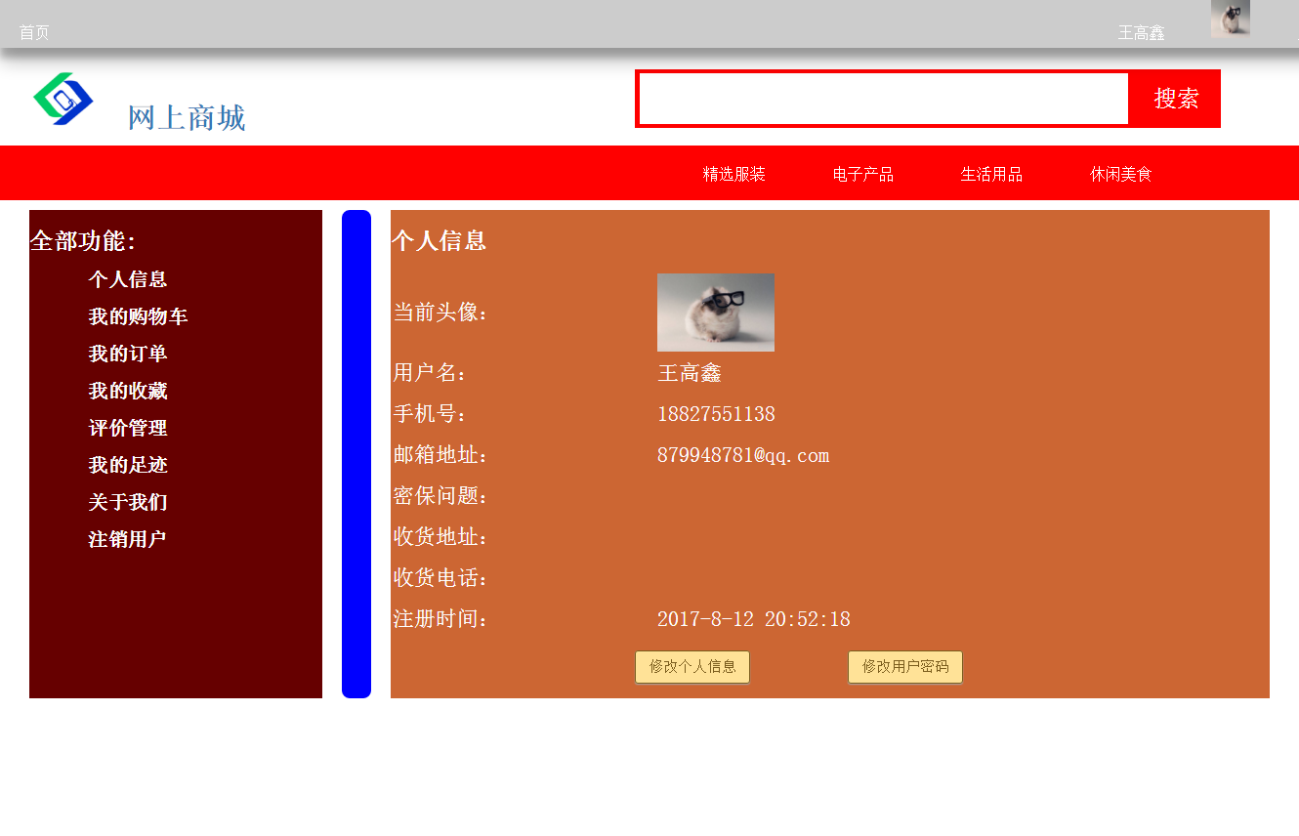
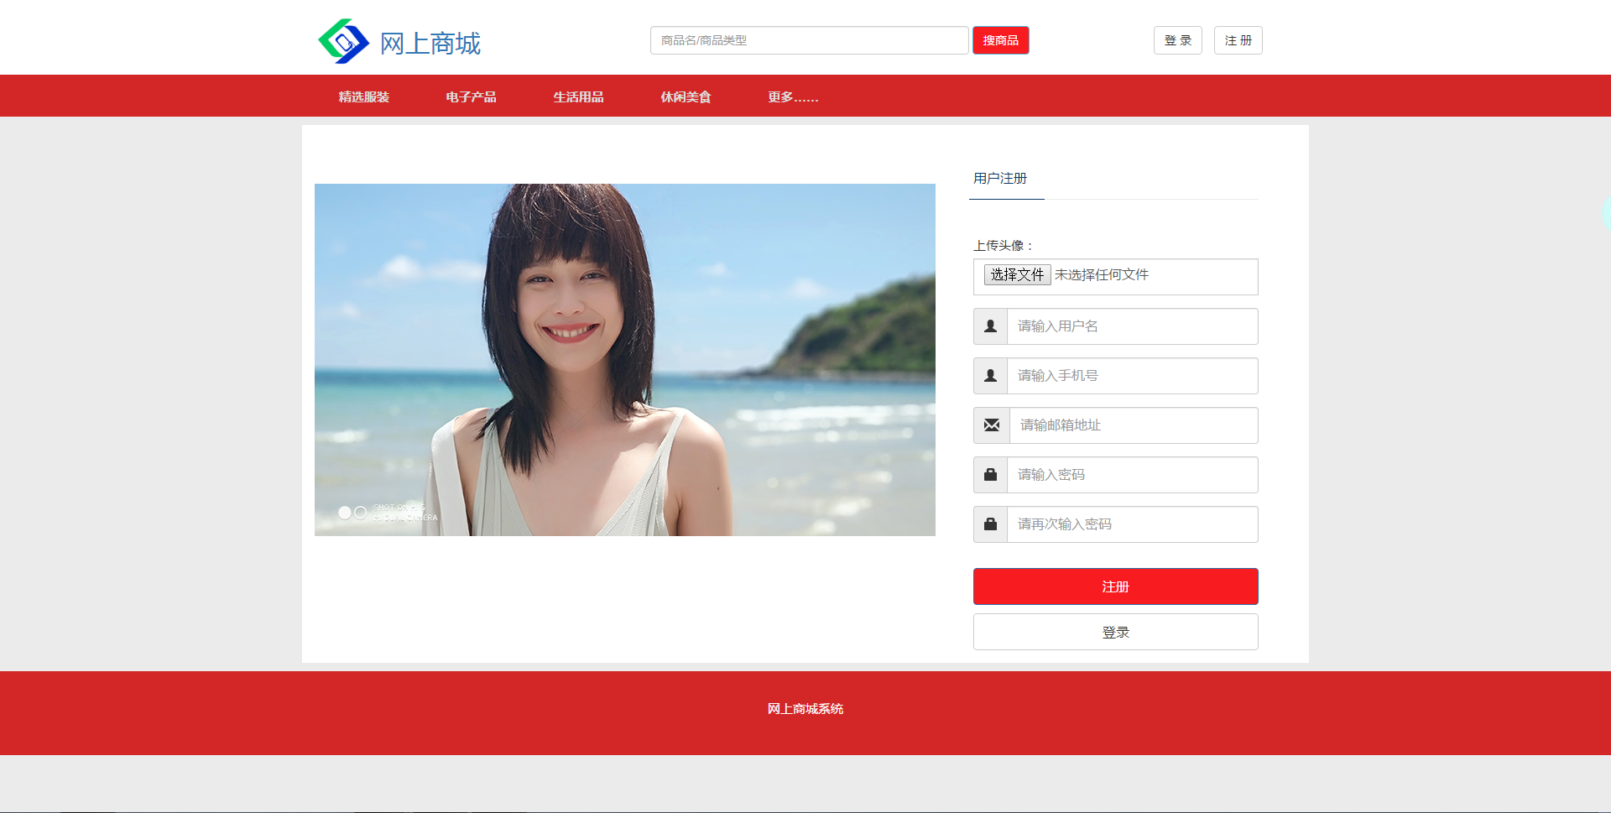
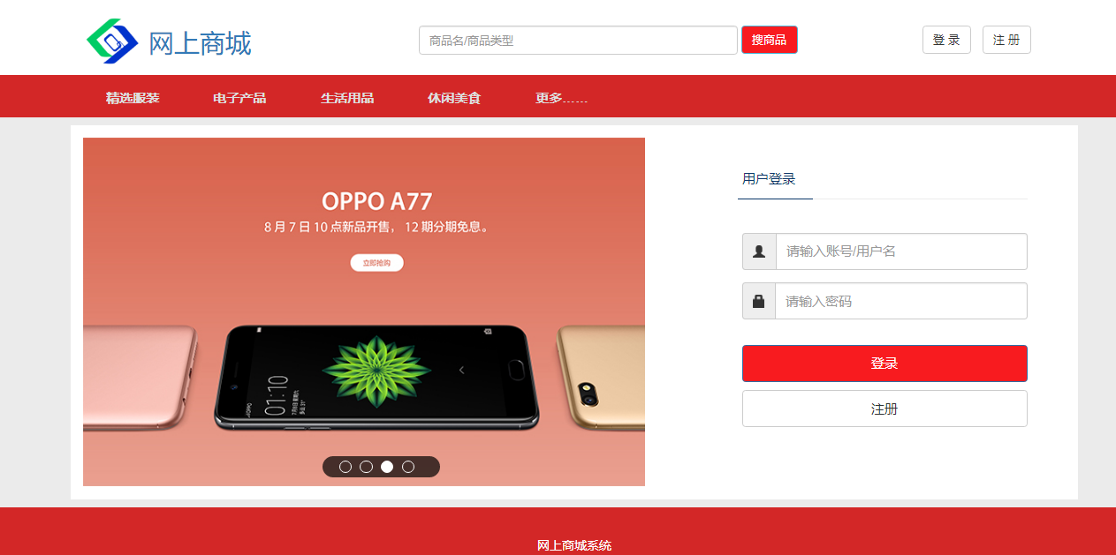
从注册到 修改信息一站式服务

Slide 10
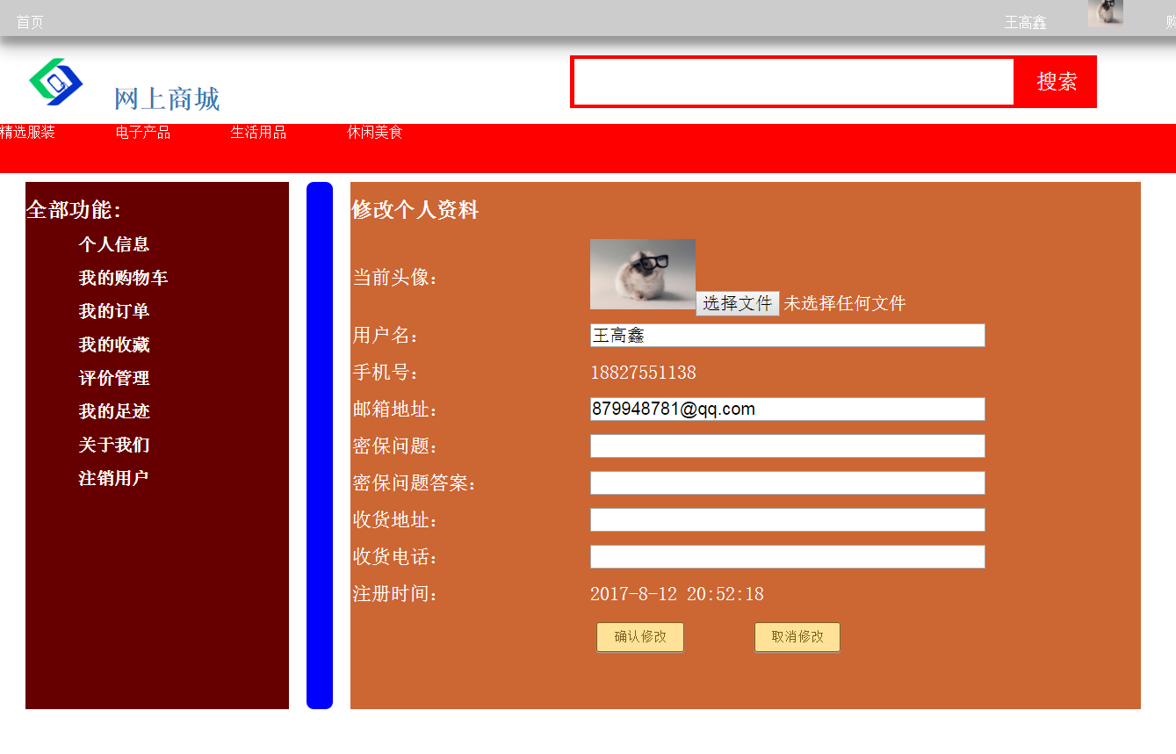
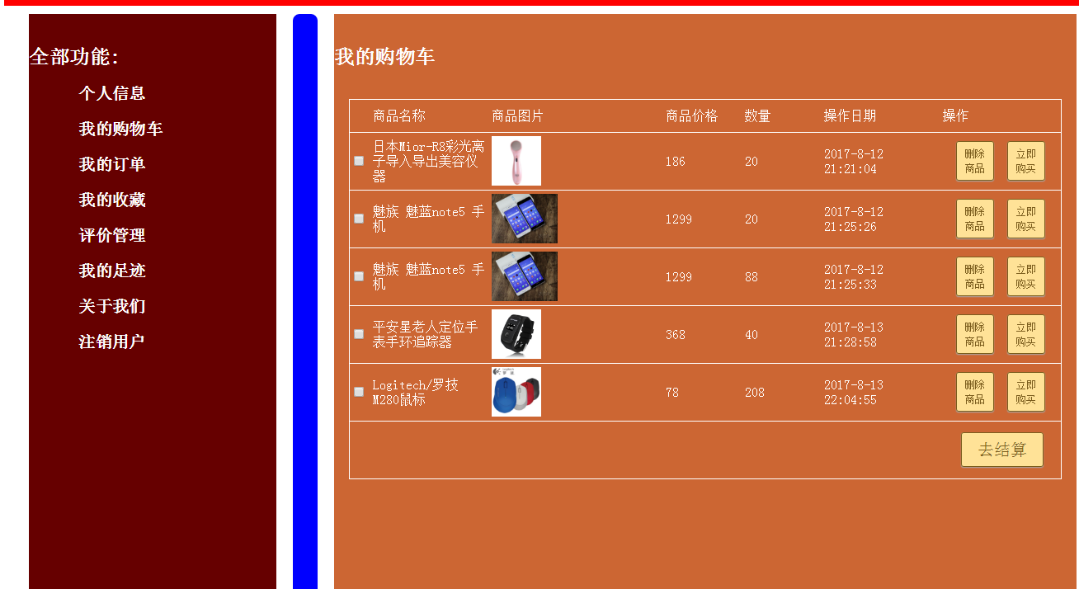
细节决定成败

Slide 11
前台功能
网上商城主页、商品的分类（四大类）
每日精品、限时秒杀、商品搜索
商品详情详情页
支付商品，单购买、多购买商品
商品评价页面

Slide 12
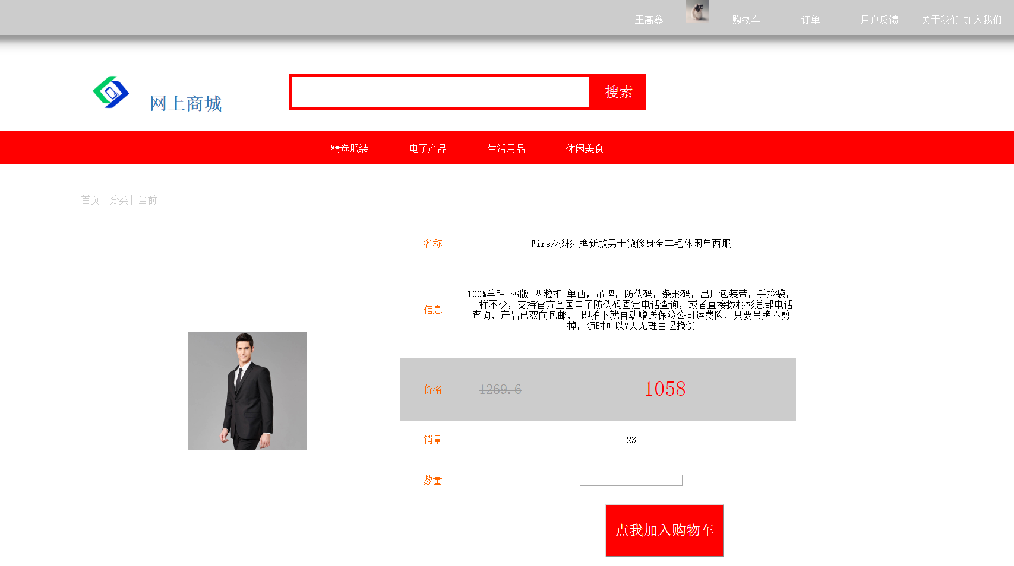
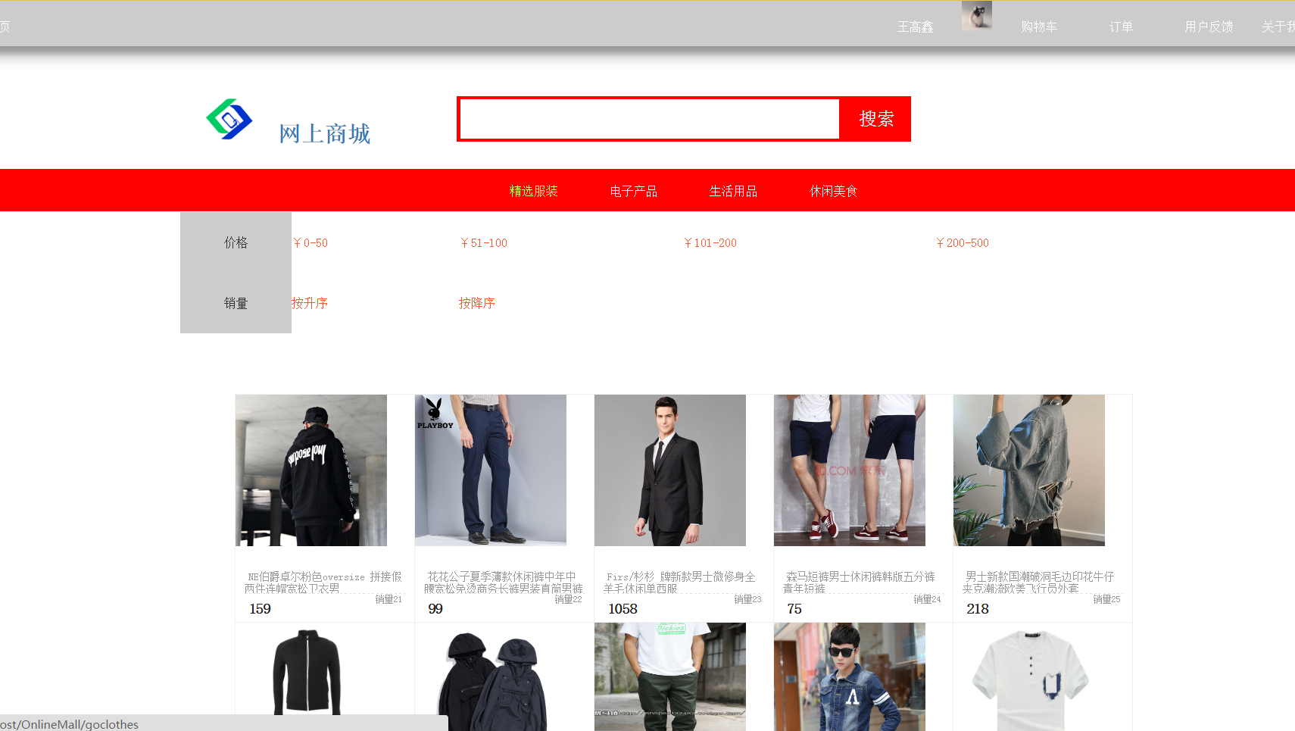
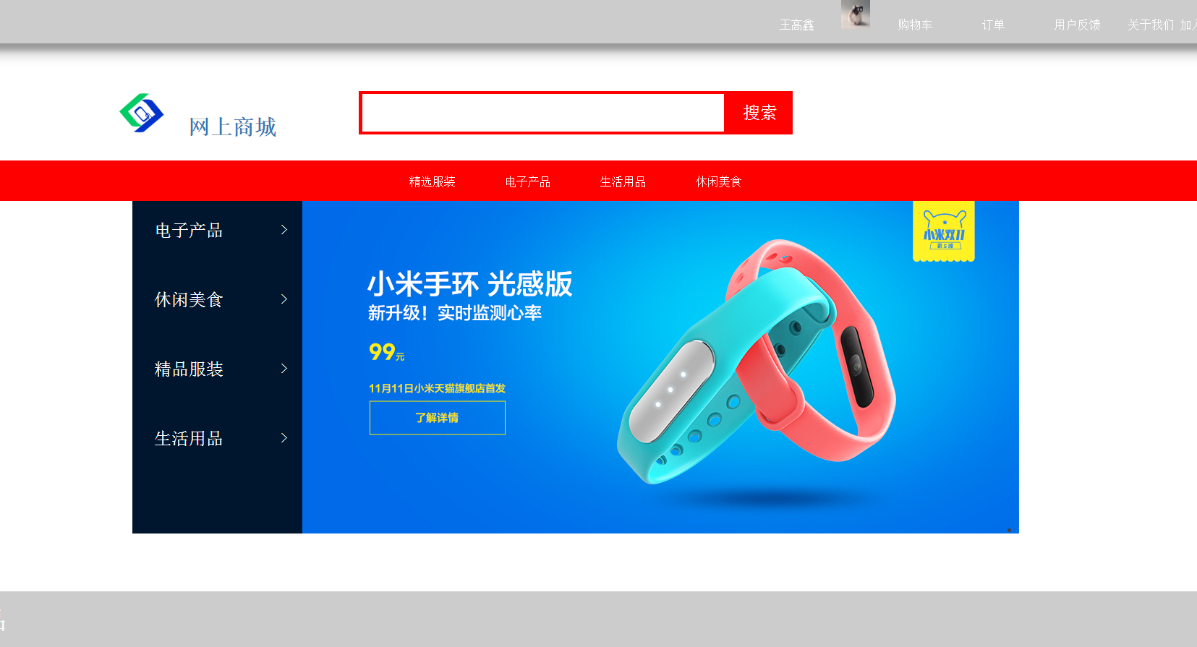
简约设计，美到窒息

Slide 13
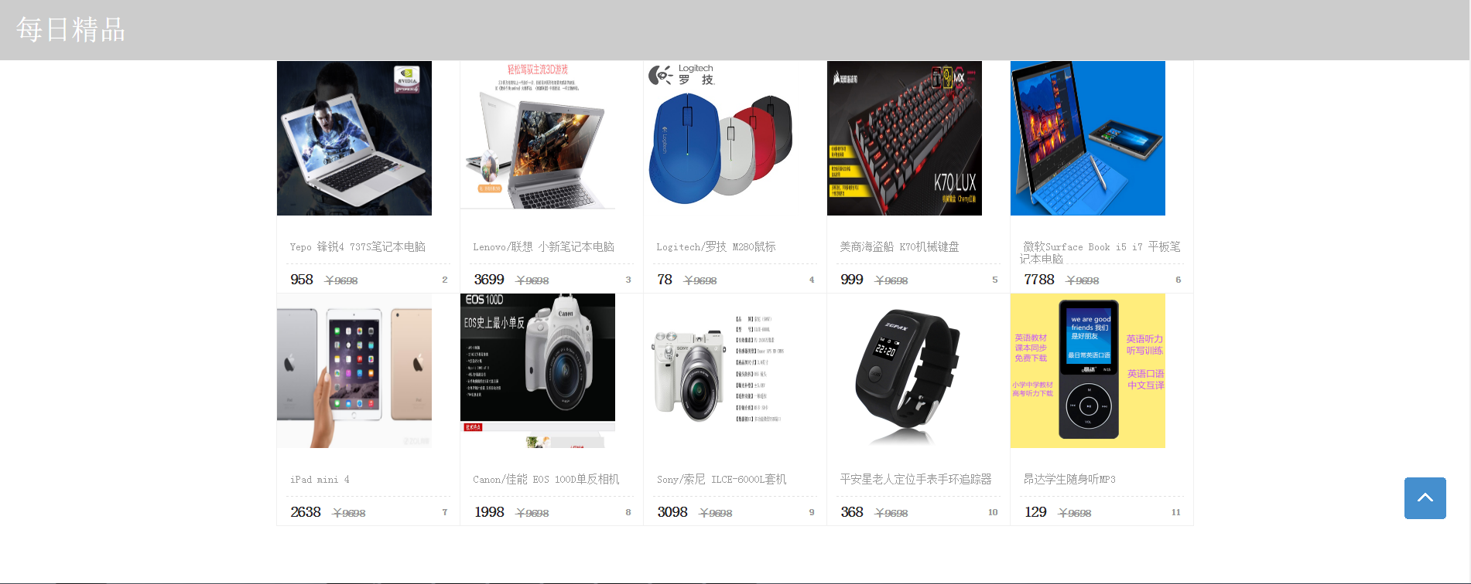
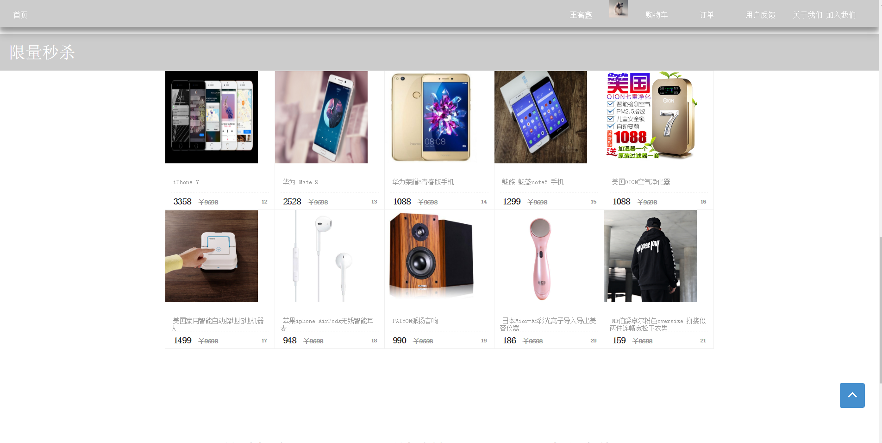
每日爆款，激发购物欲望，买买买！！！

Slide 14
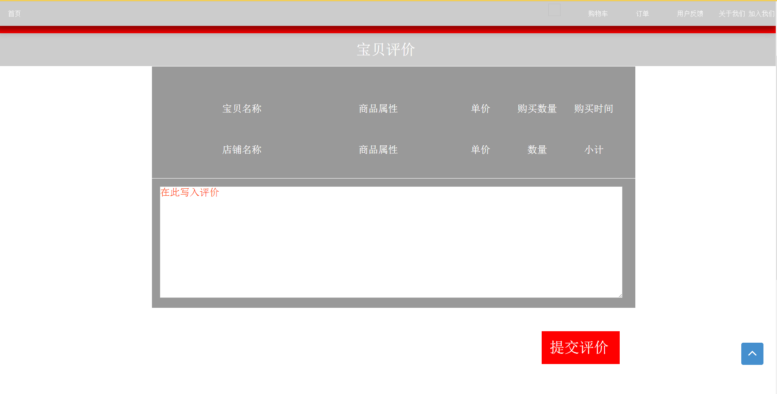
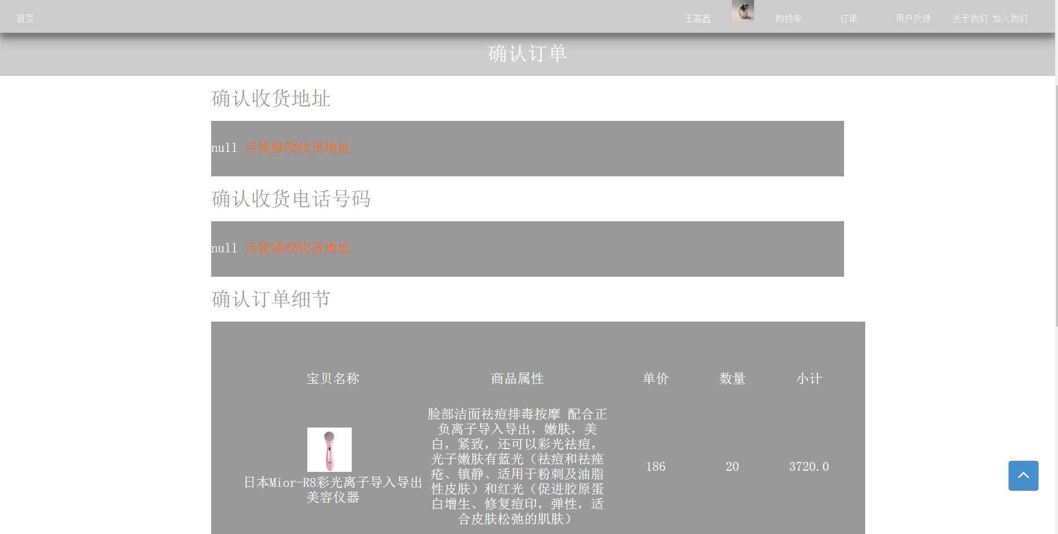
简约，是我们一贯的追求

Slide 15
后台功能
管理员的登录
商品的显示、添加、修改、下架、查找
查看所有用户
评价的查看、删除
前台订单查看、发货
退出管理员

Slide 16
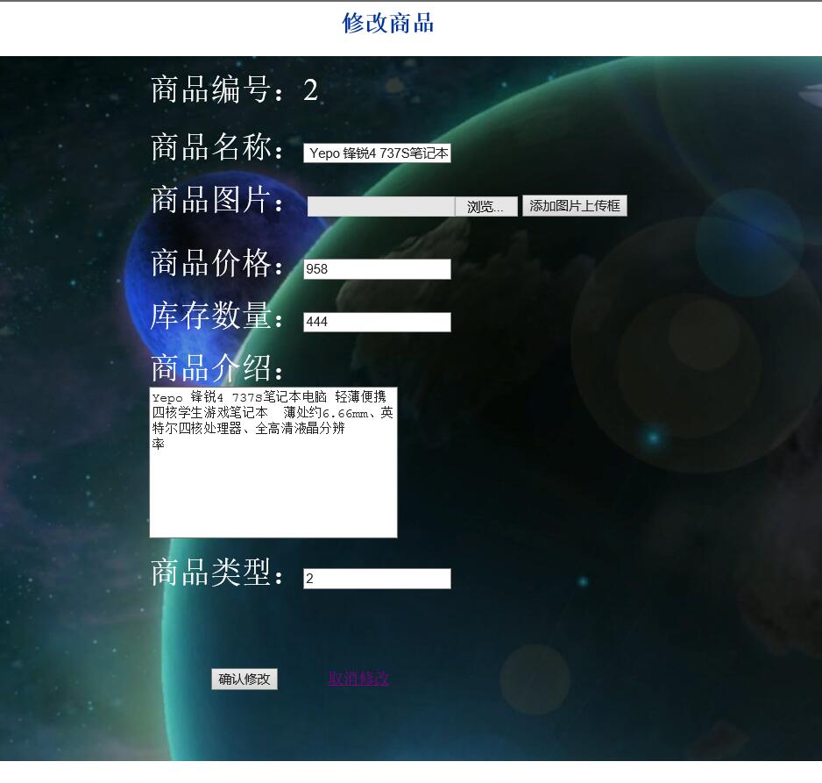
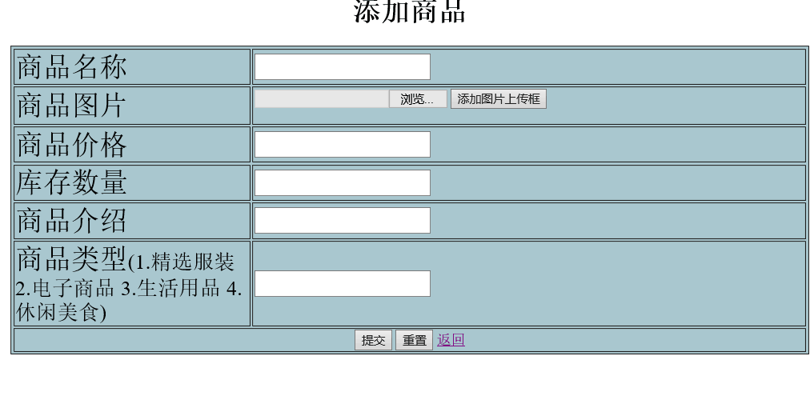
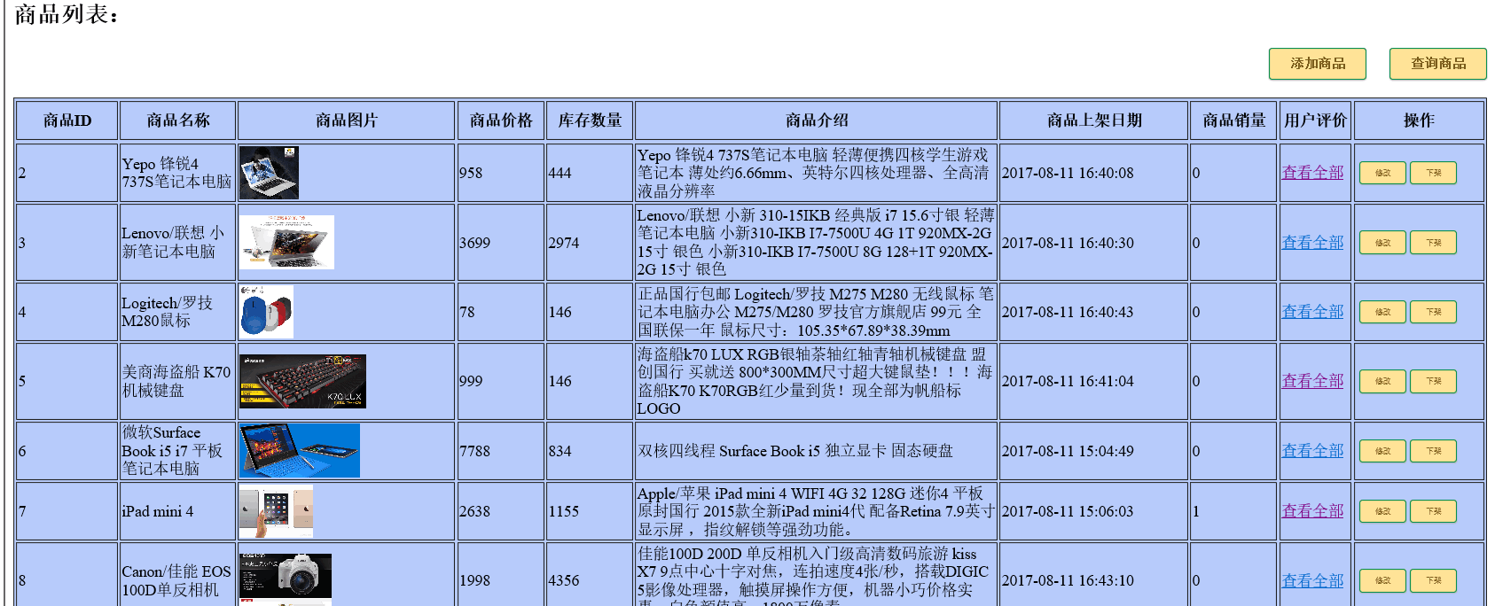
主要功能简洁，流畅

Slide 17
多说不宜，不如程序展示

Slide 18
项目总结
王进：
1、担任组长发挥的作用
2、团队项目与一般项目的不同
3、组员之间配合、沟通的重要性
4、平时知识点的积累、知识点的运用
5、项目之前的需求分析、任务分配、开发前的准备
6、前台与后台的配合
感谢组员的努力能在短短七天完成一个比较完整的项目
感谢思创老师的指导，还有思创这个平台其它的小伙伴们的指导

Slide 19
项目总结
王高鑫：
在这次项目中，我主要负责前端主要框架的搭建及美化，在这7天的项目制作中，深深地感受到了团队合作沟通的重要性，对于页面美化及jsp&servlet的整合有了一个全新的认知。
最后，感谢吴老师的督促，王老师的辅导，组长以及组员的帮助，还有思创提供的这个平台。

Slide 20
项目总结
霍李硕：
此次项目我做的模块是后台管理员的，这部分内容相对前台来说是简单的，因为他不需要去频繁的调界面。在做的过程中我遇到了一些以前上课没有完全弄懂的问题，最终通过问老师问组长解决了这些问题；当然我也了解了一些新的内容，总的来说这次项目收获很大，不仅让我把以前的课程串联了起来，还让我了解到了团队协作的重要性。
最后，感谢吴老师的督促，王老师的辅导，组长以及组员的帮助，还有思创提供的这个平台。

Slide 21
特别感谢
思创IT 的大力支持
技术总顾问：王老师
项目总顾问： 吴老师
项目主任：王进
项目后台策划：霍李硕
培训组的每位同学
DiMi工作室总监：方魁

Slide 22
更懂生活，更懂你

Slide 23
THANKS

